Slide 1
SLOVENSKO NA MAPE

Slide 2
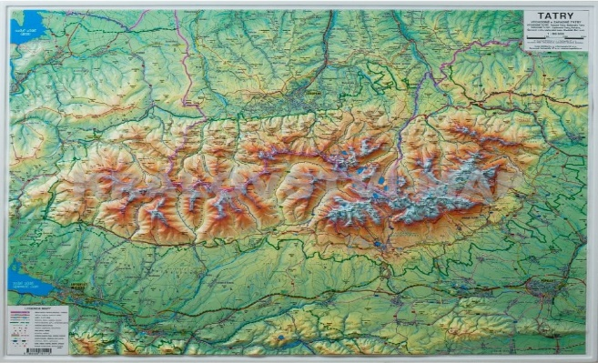
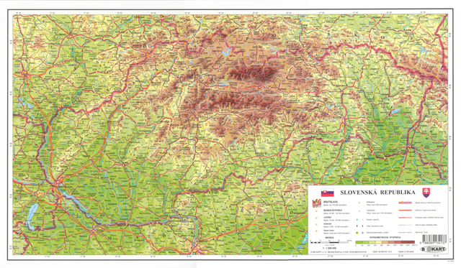
MAPA
Mapa je zmenšené zobrazenie menšej alebo väčšej časti krajiny.
Mapy nám pomáhajú orientovať sa v krajine alebo dostať sa do cieľa našej cesty.

Slide 3
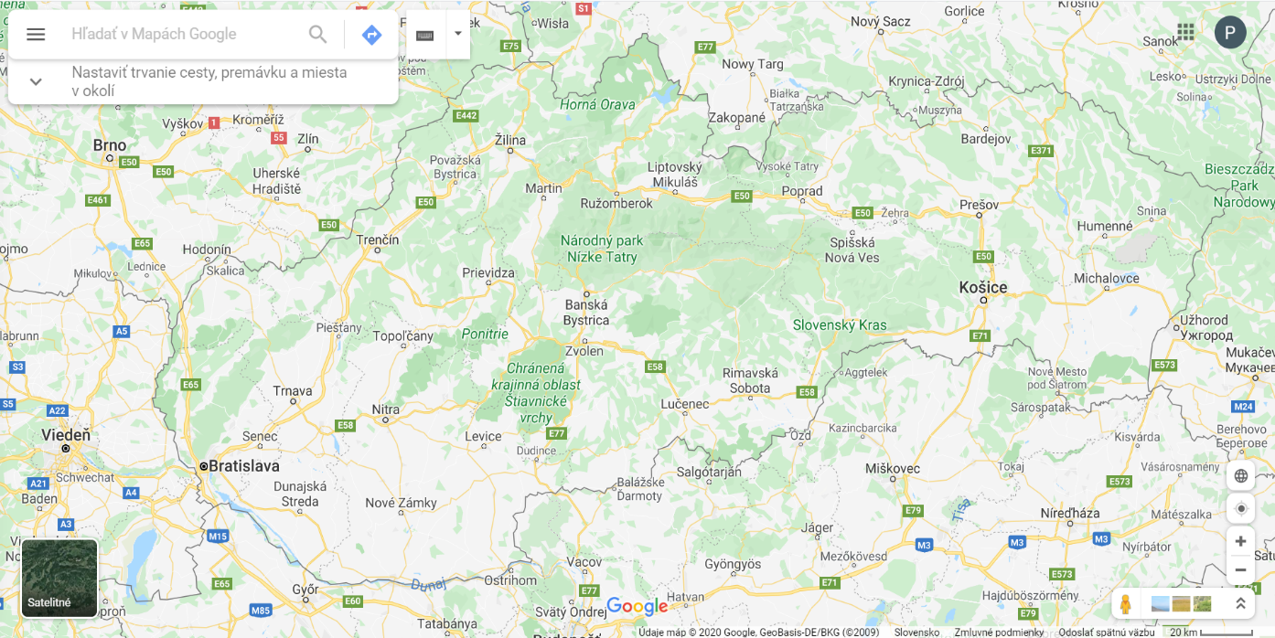
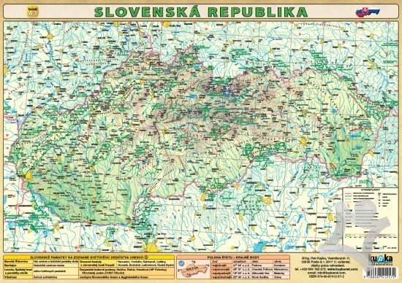
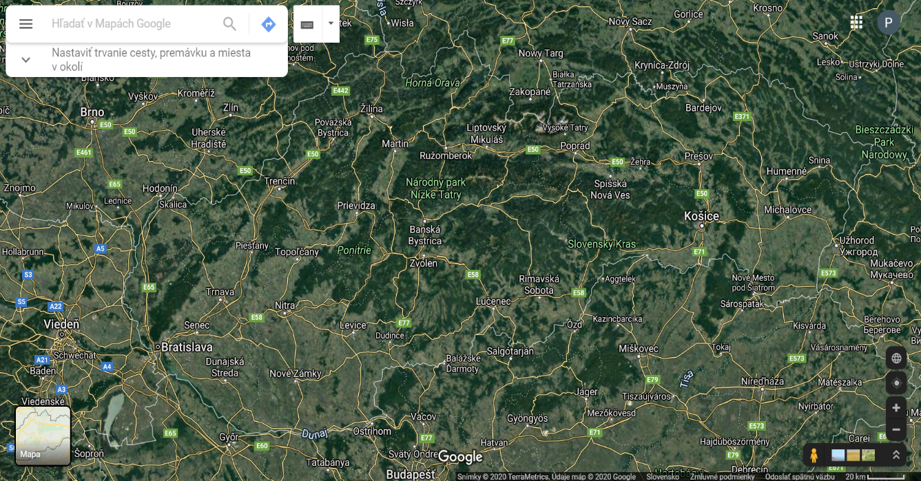
Poznáme množstvo rôznych máp. Napríklad turistické, cestné alebo nástenné mapy.
V súčasnosti najčastejšie používame mapy v papierovej alebo elektronickej podobe.

Slide 4
Aby sme sa mohli na mape správne orientovať, potrebujeme určiť svetové strany. Sever je vždy na hornom okraji mapy.
S
V
Z
J

Slide 5
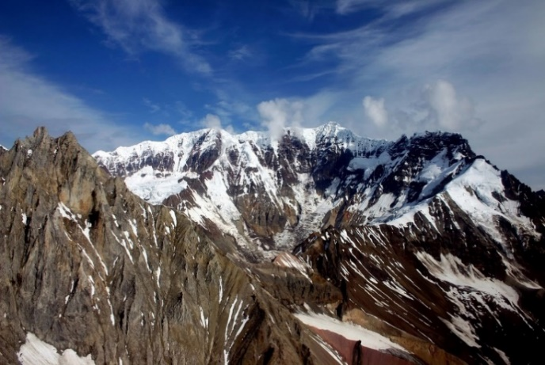
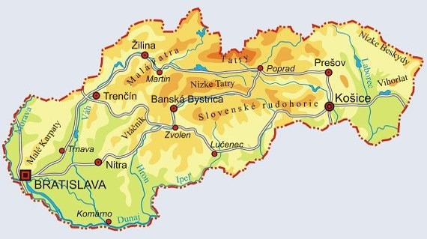
Z mapy dokážeme získať rôzne informácie o zobrazovanej krajine.
Na mape sú použité rôzne farby:
Odtieňmi hnedej sú zobrazené hornaté časti krajiny.
Čím je pohorie vyššie, tým je hnedá farba tmavšia

Slide 6
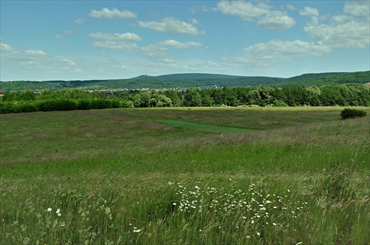
Zelenou farbou znázorňujeme nízko položené rovinaté časti krajiny – nížiny a kotliny.

Slide 7
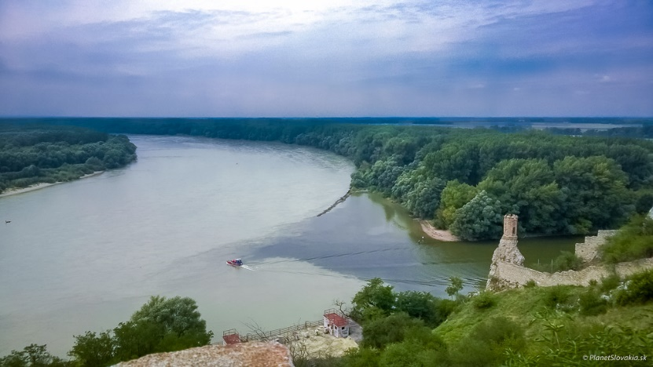
Modrou farbou sú zobrazené vodné toky a plochy - rieky, potoky, jazerá, priehrady, nádrže.

Slide 8
Cesty sú zobrazené bielou, sivou a červenou farbou.
Červenou farbou sú vyznačené aj hranice krajín.

Slide 9
Z mapy môžeme prečítať aj to, kde sa obec nachádza, aká je veľká a aké vzdialenosti sú medzi jednotlivými obcami.
Obce sú na mape vyznačené červeným kruhom alebo plochou.
Čím sú červené plochy väčšie, tým majú obce viac obyvateľov.

Slide 10
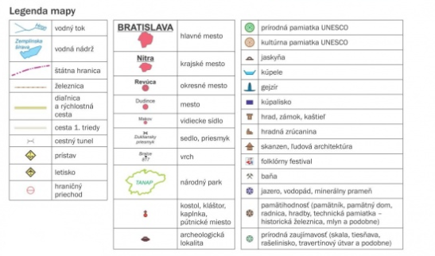
Okrem povrchu a miest sú na mape znázornené aj rôzne objekty.
Sú to napríklad hrady, zámky, zrúcaniny, vrchy, jaskyne, bane, kúpele, prírodné pamiatky, letiská alebo prístavy.
Každý z týchto objektov je zobrazený pomocou znakov. Znaky by mali byť uvedené v legende, ktorá je súčasťou mapy.

